Slide 1
ФГБОУ ВО «Российский экономический университет им. Г.В. Плеханова»
Итоговый проект на тему:
«Разработка интернет-магазина»
Программа профессиональной переподготовки: Fullstack-разработка на языке Java
Григорьев Алексей Викторович
Группа: FSJ-2-22

Slide 2
Предметная область:
В рамках курса был разработан интернет-магазин для реализации товаров в тематике компьютерной игры «Minecraft».
Магазин предполагает продажу как внутриигровых, так и физически существующих товаров.
Осуществлять продажу указанных товаров имеют возможность все зарегистрированные пользователи портала.

Slide 3
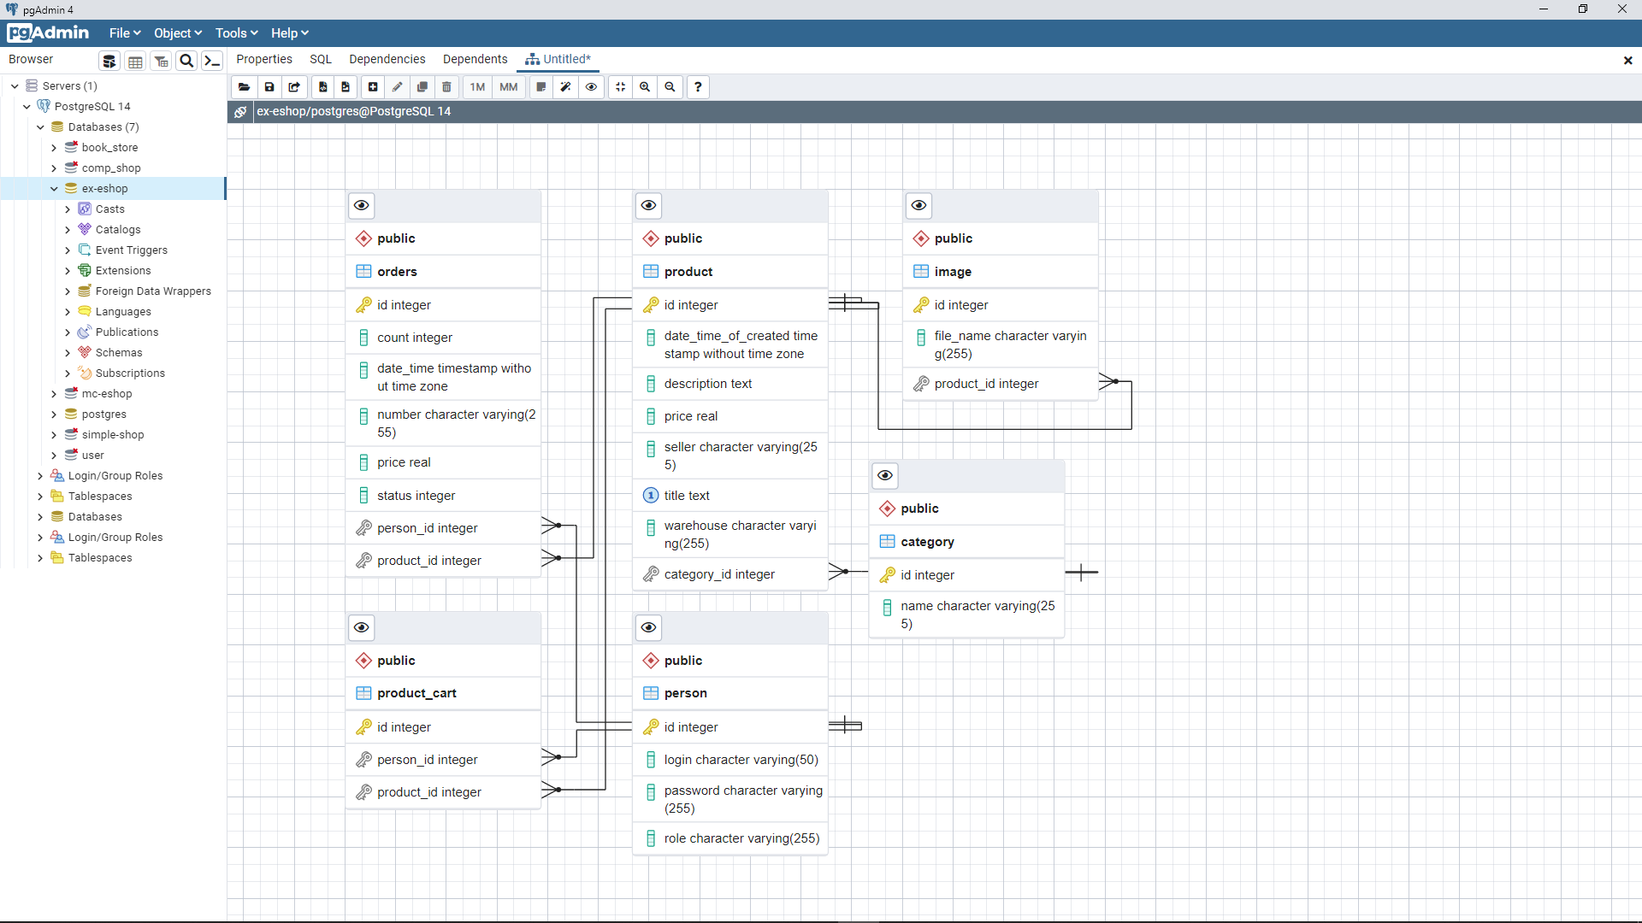
ER-модель:
База данных приложения содержит
таблицу пользователей
таблицу товаров
таблицу заказов
таблицу корзин для товаров
таблицу категорий товаров
таблицу изображений товаров
ряд вспомогательных связующих таблиц
для сохранения целостности данных

Slide 4





Инструментальные средства:
База данных
  PostgreSQL
Серверный модуль
  Intellij Idea
  Spring Framework
  Java
Клиентский модуль (сайт)
  React
  Bootstrap
  HTML, CSS, JS

Slide 5
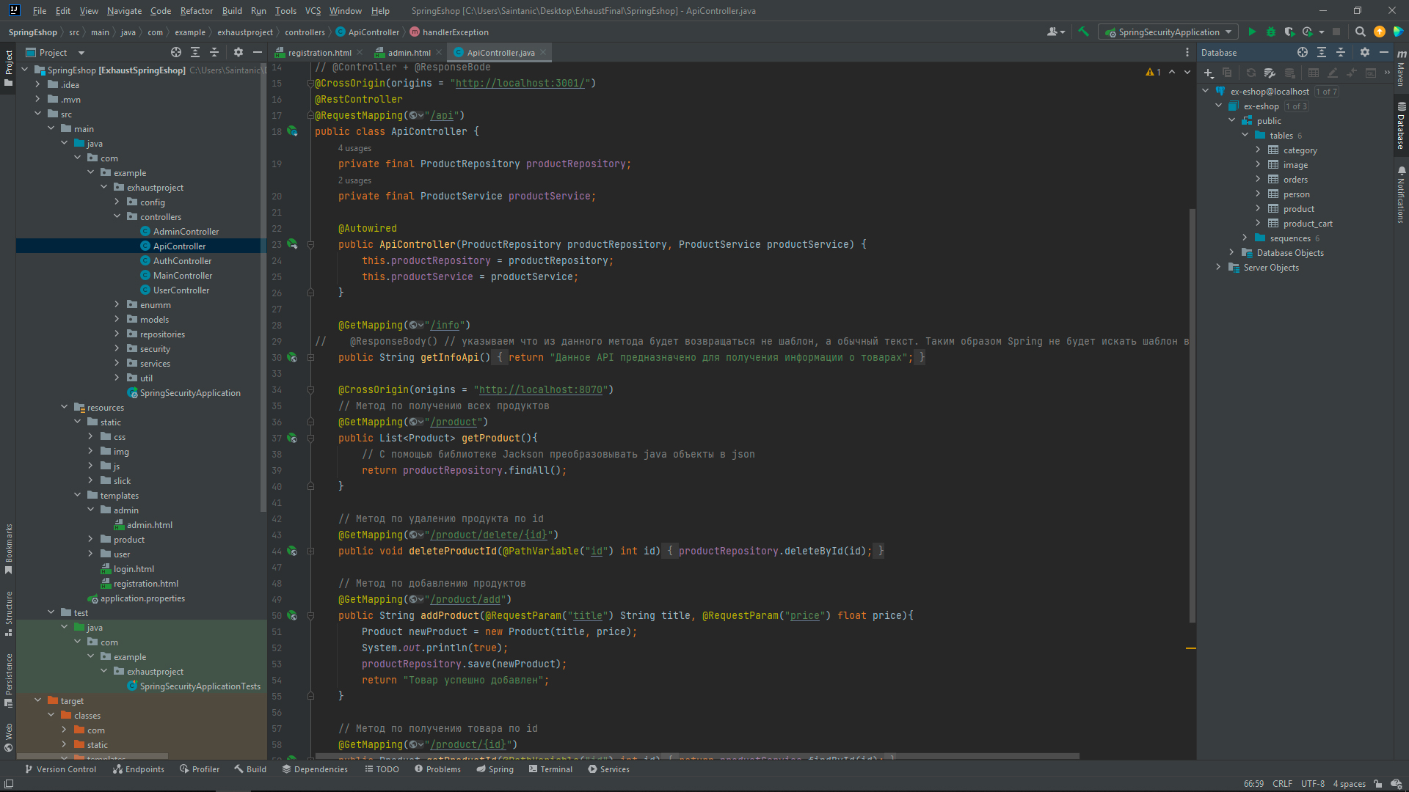
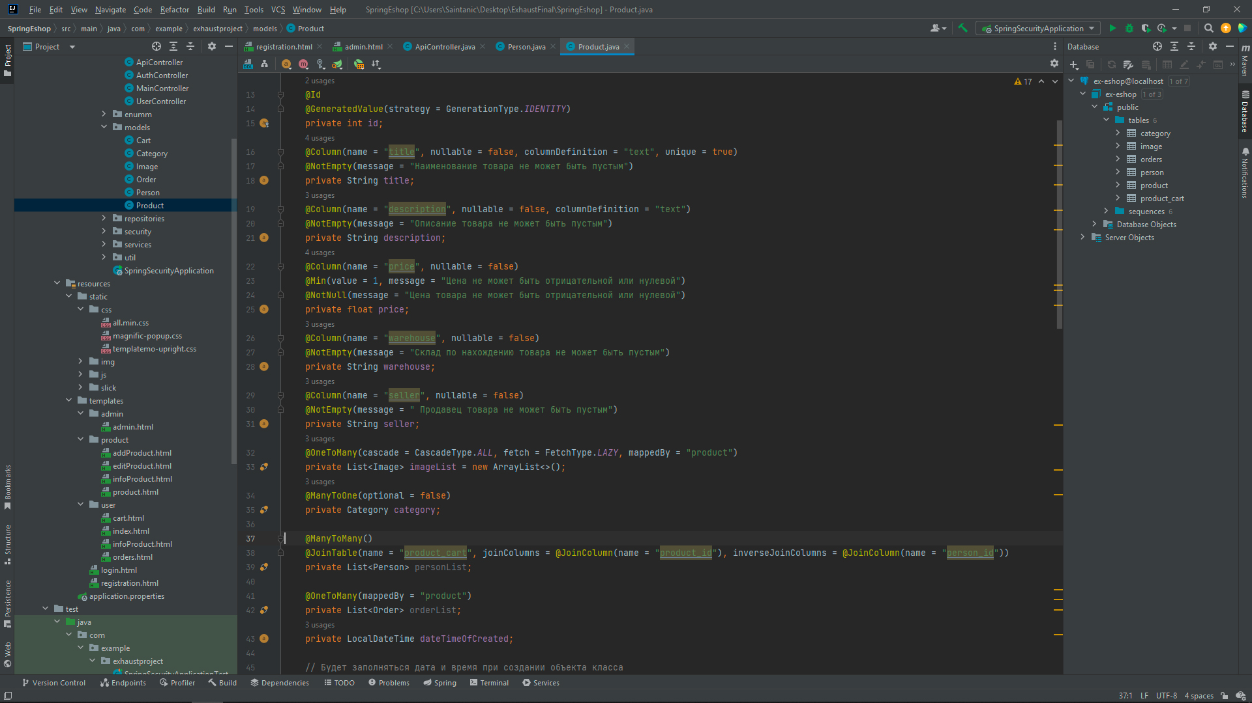
Результат разработки:

Slide 6
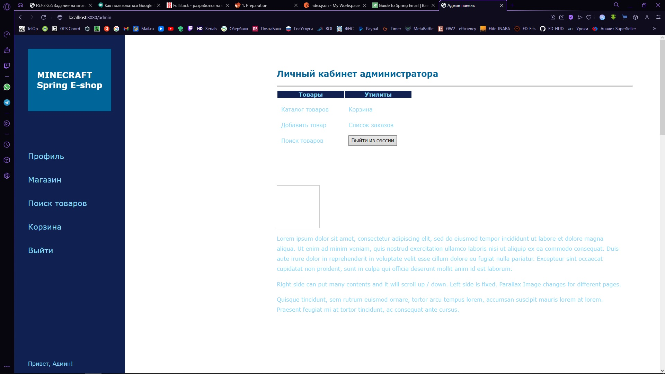
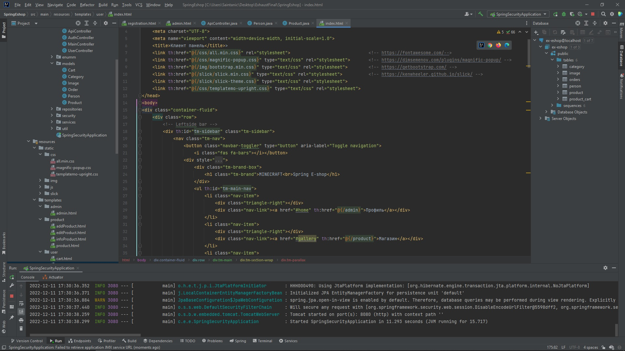
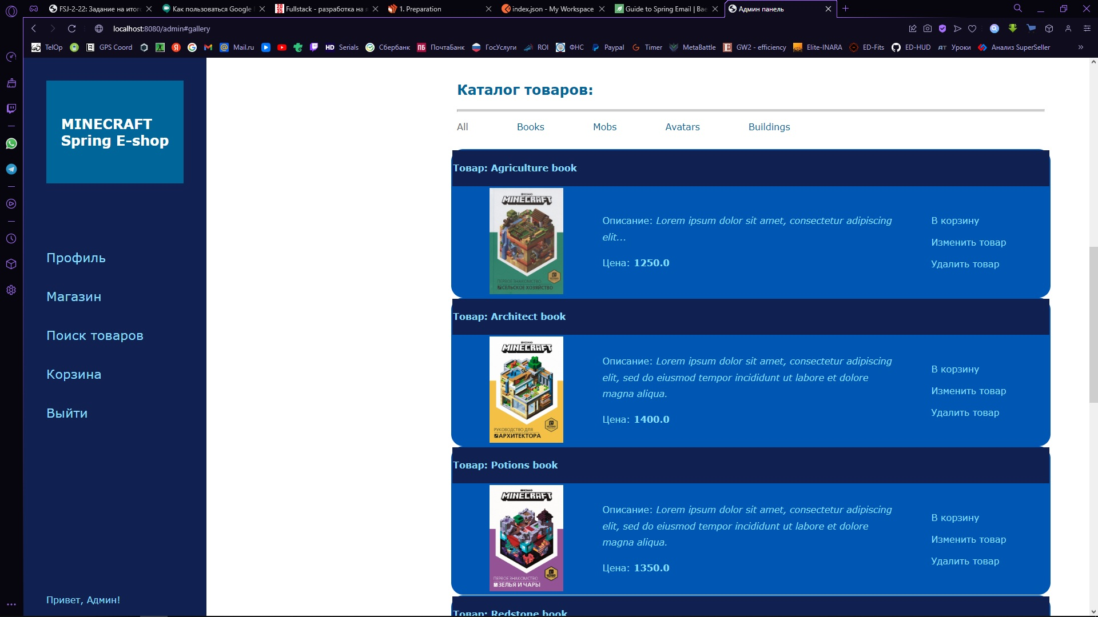
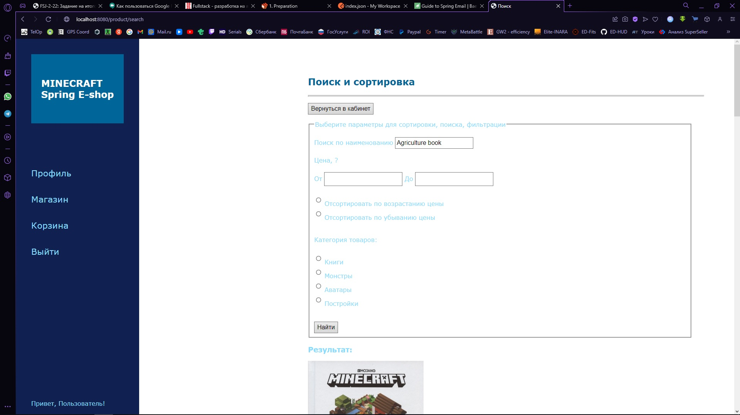
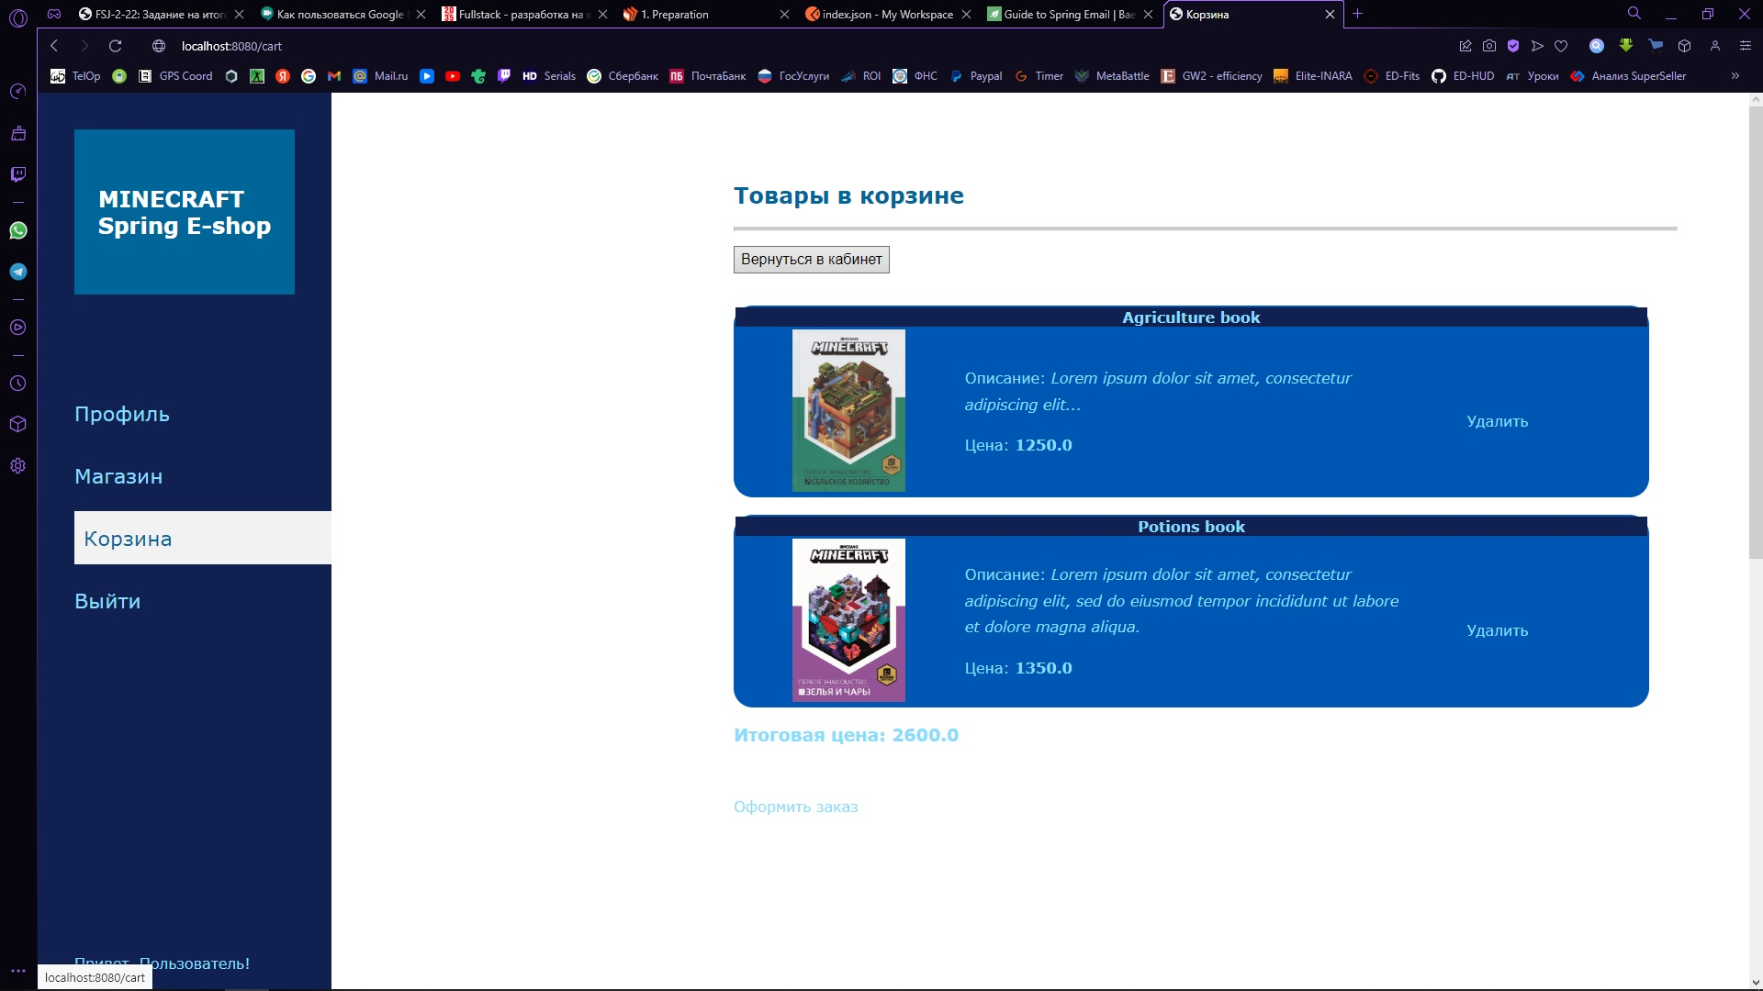
Результат разработки:

Slide 7
Заключение
  Хочется выразить огромную благодарность преподавателям за их терпение и великий труд, вложенный в нас.
  Благодаря информации полученной в процессе прохождения курса, возникло желание глубже погружаться и изучать различные аспекты backend-разработки.
  Разработанный проект можно и дальше развивать и углублять, прорабатывая его составные модули и компоненты, применяя широкий спектр инструментов и паттернов разработки до получения конечного коммерческого продукта.

